Slide 1
স্বাগতম

Slide 2
শিক্ষক পরিচিতি
পাঠ পরিচিতি
বিনয় কুমার পান্ডে
সহকারী শিক্ষক
ননীক্ষীর উচ্চ বিদ্যালয়
মুকসুদপুর, গোপালগঞ্জ।
মোবাইল – ০১৭১৫-৬২০৭৮১
কৃষিশিক্ষা
শ্রেনীঃ নবম
৪র্থ অধ্যায়
পাঠের বিষয়ঃধানের বীজতলা তৈরি

Slide 3
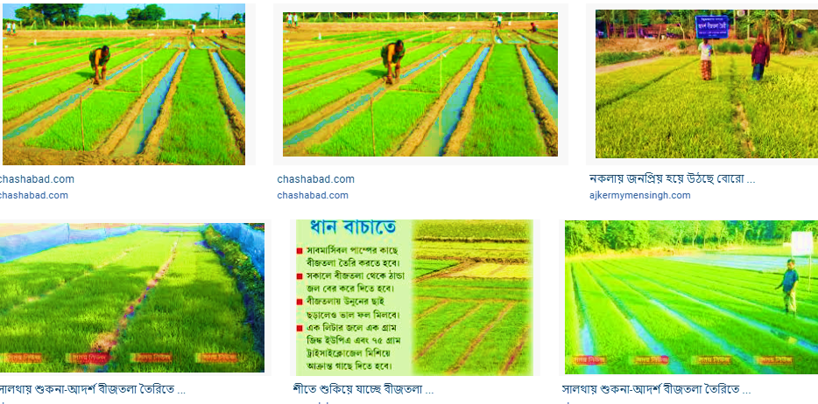
নিচের ছবিগুলো লক্ষ করঃ

Slide 4
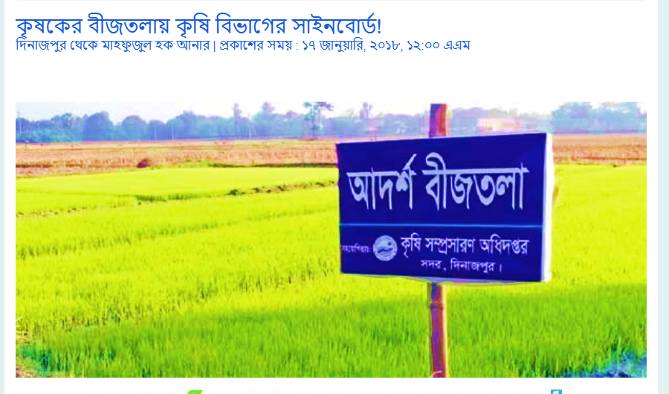
ধানের বীজতলা তৈরি

Slide 5
এ পাঠ শেষে শিক্ষার্থীরা----
১।বীজতলা কি তা বলতে পারবে।
২। ধানের বীজতলার শ্রেনীবিভাগ করতে পারবে ।
৩। ধানের বিভিন্ন প্রকার বীজতলার ধারনা দিতে পারবে ।
৪। বীজতলার পরিচর্যা সম্পর্কে জানতে পারবে ।

Slide 6
বীজতলা তৈরি
শুকনো অথবা ভিজে (কাদানো) বীজতলা তৈরি করার জন্য নির্বাচিত জমিকে ২-৩ টি চাষ ও মই দিয়ে মাটি ঝুরঝুরে আলগা করে আগাছা মুক্ত করতে হয়
সাধারণত যতটা জমি রোয়া করা হয় তার ১/১০ অংশ জমিতে বীজতলা তৈরি করা হয়।
অর্থাৎ ১ বিঘা( ২০ কাঠা বা ৩৩ শতক) জমি রোয়া করার জন্য ২ কাঠা বীজতলা প্রয়োজন।
বৈশাখ- জ্যৈষ্ঠ মাসে শুকনো বীজতলা এবং জ্যৈষ্ঠ – আষাঢ় মাসে ভিজে (কাদানো) বীজতলা তৈরি করা হয় ।
বীজতলার পরিমাপ :
দৈর্ঘ্য – প্রয়োজন অনুযায়ী,
প্রস্থ – ১.২ থেকে ১.৩ মিটার ,
উচ্চতা – ১০ সেমি,
দুটি বীজতলার মাঝখানে নালা – ৩০ সেমি চওড়া ও ১০ সেমি গভীর।

Slide 7
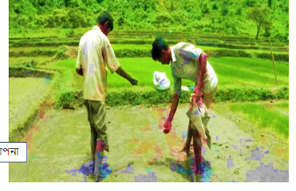
বীজতলায় সার প্রয়োগ
প্রতি ১০ শতক বা ৬ কাঠা বীজতলার জন্য ১ টন পচা গোবর সার বা কম্পোস্ট প্রথমে ভালভাবে মিশিয়ে লাঙ্গল ও মই দিয়ে পচানোর জন্য ১ সপ্তাহ রেখে দিতে হয়।
জমি তৈরীর শেষে মুলসার হিসাবে ২ কেজি হারে নাইট্রোজেন, ফসফেট ও পটাশ সার প্রয়োগ করতে হবে।
তবে বৃষ্টিনির্ভর শুকনো বীজতলায় মূলসার হিসাবে সম্পূর্ণ ফসফেট ও পটাশ সার দিতে হবে এবং চারা তোলার ৭ – ১০ দিন আগে বৃষ্টির সুযোগ নিয়ে জমিতে রস অবস্থায় ২ কেজি নাইট্রোজেন চাপান সার হিসাবে প্রয়োগ করতে হবে।

Slide 8
একক কাজ
সময়ঃ ৫মিঃ
বীজতলা কি? আদর্শ বীজতলার দৈর্ঘ্য প্রস্থ কত হওয়া উচিৎ ?
Notes:
পাঁচি

Slide 9
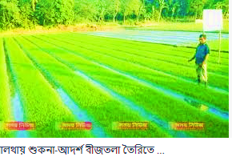
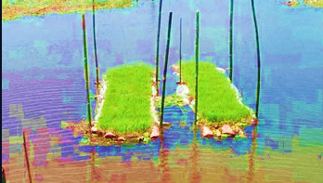
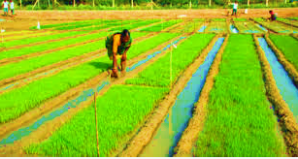
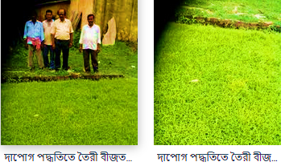
বীজতলার শ্রেণীবিভাগঃ
ধানের চারা তৈরির জন্য চার ধরনের বীজতলা তৈরি করা হয়। যথাঃ-
শুকনো বীজতলা
ভাসমান বীজতলা
শুকনো বীজতলা
ভাসমান বীজতলা
দাপোগ বীজতলা
ভেজা বীজতলা
ভেজা বীজতলা
দাপোগ বীজতলা

Slide 10
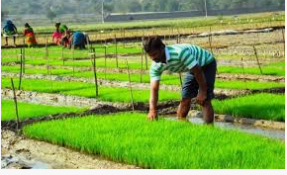
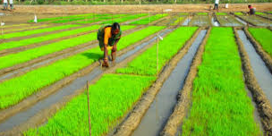
বীজতলার যত্ন
বীজতলায় জলসেচ প্রয়োগ
বৃষ্টি না হলে সেচের বাবস্থা থাকলে শুকনো বীজতলায় নালার সাহায্যে হাল্কা সেচ দিতে হয়।
ভেজা ( কাদানো ) বীজতলার ক্ষেত্রে ছিপছিপে জল ধরে রাখতে হয়।
পরে চারা বড় হওয়ার সঙ্গে সঙ্গে বীজতলায় জলের পরিমাণ বাড়ানো যেতে পারে।
তবে ২-৫ সেমির বেশী জল যেন না থাকে।
বীজতলার পরিচর্যা
বীজতলার চারার বয়স ৮-১০ দিন হলে আগাছা পরিস্কার করা উচিত।
মাজরা পোকা উপদ্রুত এলাকায় প্রতি ১০ শতক বীজতলাতে ৫ কেজি কারবফুরান ৩ জি বা
৬০০ গ্রাম ফোরেট ১০ জি বা ১.৫ কেজি কারটাপ ৪ জি প্রয়োগ করতে হবে।

Slide 11
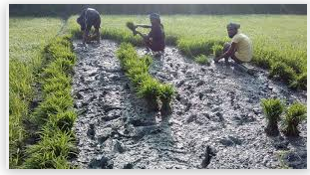
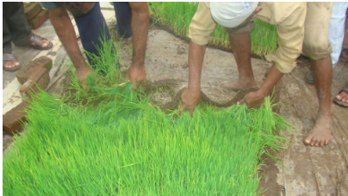
বীজতলার চারা উত্তোলনঃ
সাধারণভাবে বলা যায় যে, শুকনো বীজতলায় বীজ বোনার ৫-৬ সপ্তাহের মধ্যে ও কাদানো বীজতলায় বীজ বোনার ৩-৪ সপ্তাহের মধ্যেই ৫-৬টি পাতাযুক্ত রোয়ার উপযোগী চারা তৈরী হয়ে যায়।
সাধারনত যত মাস মেয়াদের ধান, তত সপ্তাহ বয়সের চারা রোয়া উচিত
উচ্চফলনশীল জাতের ক্ষেত্রে জলদি জাতের ২০-২২ দিনের, মাঝারী জাতের ২৮-৩০ দিনের ও নাবি জাতের ৩৩-৩৫ দিনের চারা রোয়া করার উপযুক্ত।
দেশী জলদি জাতের ৩৫-৪২ দিনের এবং নাবি জাতের ৪০-৪৮ দিনের চারা রোপণ করতে হবে। -৮ ঘন্টা আগে বীজতলায় ১০ সেমি গভীর জল ঢোকানো হয়।
চারা দূর্বল, কাটা চারা ও ঘাস বাদ দিতে হবে।

Slide 12
জোড়ায় কাজ
সময়ঃ ১০ মিনিট
বীজতলার শ্রেণীবিভাগ উল্লেখ কর।

Slide 13
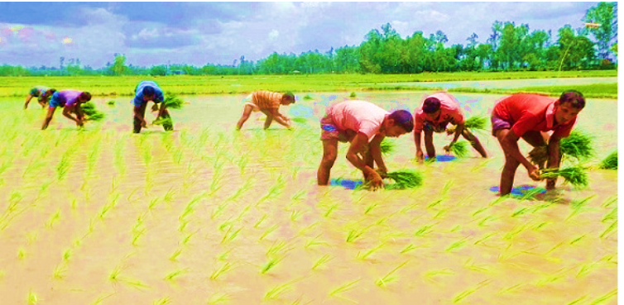
বীজতলার চারা রোপন
বোরো ধানের ক্ষেত্রে ৫ সপ্তাহ বয়সের ৫-৬ টি পাতাযুক্ত চারা রোয়া হয়।
বাদামী শোষক পোকা আক্রমণ প্রবন এলাকায় ৮ – ১০ লাইন অন্তর ১ লাইন করে রোয়া না করে ফাকা রাখা হয়।
আউসের জন্য ২০ সেমি X ১০ সেমি দূরত্বে সারিতে চারা রোয়া করতে হবে। আষাঢ়ের মধ্যে আউসের রোয়ার কাজ শেষ করতে হবে
আমনের জন্য জলদি জাতের চারা ২০ সেমি X ১০ সেমি, মাঝারী জাতের জন্য ২০ সেমি X ১৫ সেমি, নাবি জাতের জন্য ২০ সেমি X ২০ সেমি দূরে দূরে রোয়া করতে হবে।

Slide 14
মূল্যায়ন
১। বীজতলা কি?
২।বীজতলা কত প্রকার ও কি কি?
৩।বীজতলার চারা কখন উঠানো উচিত?
৪। বীজতলার পরিচর্যা কিভাবে করা হয়?

Slide 15
বাড়ির কাজ
বীজতলা তৈরীর ধাপগূলো বাড়ি থেকে লিখে আনবে।

Slide 16
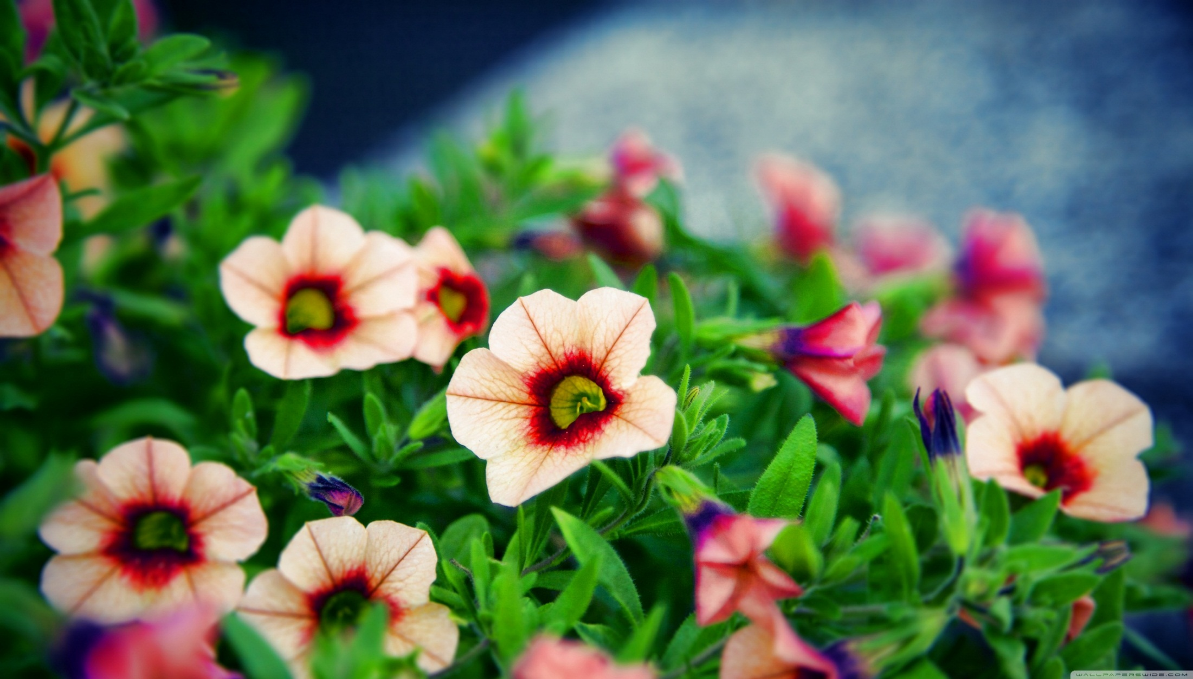
ধন্যবাদ

